Slide 1


Tuberculose Maladie: Mise à jours des recos en France
Prof. Pierre TATTEVIN
Service des Maladies Infectieuses & Réanimation Médicale, CHU Rennes
Société de Pathologie Infectieuse de Langue Française

Slide 2
Contexte: recos TB en France
dernières recos Françaises = 2003
‘on n’est pas sérieux quand on a 20 ans !’
glissements progressifs => discordances pneumos/infectieux
mise à jour co-portée par SPLF & SPILF
coup d’envoi = octobre 2023 / livraison en 2025
changements attendus
diagnostics modernes
traitements plus courts
isolement ?

Slide 3



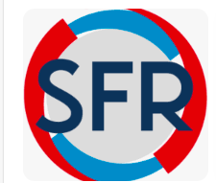
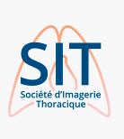
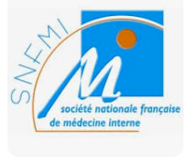
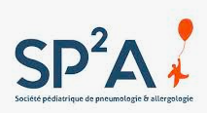
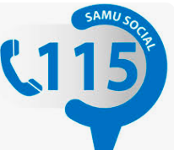
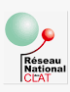
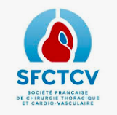
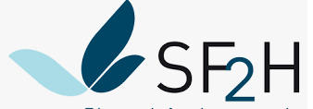
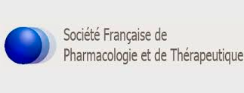
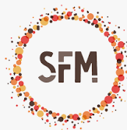
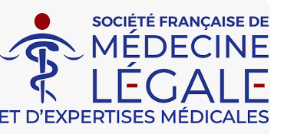
Recommandations « TUBERCULOSE »
Co-portées par la SPLF et la SPILF
ADER Florence, ANDREJAK Claire, BENNIS Youssef, BLANC François Xavier, BOURGARIT Anne, BOUSSOUAR Samia, CORVOL Harriet, DE CASTRO Nathalie, DELACOURT Christophe, EL HAJJAM Mostafa FILATTRE Pierre, FRAISSE Philippe, GOSSET Marine, GUGLIELMETTI Lorenzo, JACHYM Mathilde, KEÏTA-PERSE Olivia, KERJOUAN Mallorie, KERNEIS Solen, LE PIMPEC BARTHES Françoise, MAITRE Thomas MAZENQ Julie, MANAOUIL Cécile, MECHAI Frédéric, PREVOST Blandine, TATTEVIN Pierre, TETART Macha VEZIRIS Nicolas WICKY Marie.

Slide 4
Diagnostic
Confirmation de l’absence d’indication des IGRA pour le diagnostic de TB maladie chez l’adulte
Deux prélèvements ‘respiratoires’ suffisent
Pas de valeur ajoutée si jours différents
PCR sur un des prélèvements
Tubages gastriques: intérêt ‘douteux’
Privilégier LBA si bilan initial non conclusif

Slide 5

Quel est le traitement d’une tuberculose pulmonaire à M. tuberculosis sensible?
Traitement standard 6 mois Phase intensive : 2 mois Phase d’entretien : 4 mois | Isoniazide 5 mg/kg/j Rifampicine 10 mg/kg/j Ethambutol 20 mg/kg/j Pyrazinamide 25 mg/kg/j Isoniazide 5 mg/kg/j Rifampicine 10 mg/kg/j | Corticoïdes si miliaire hypoxémiante
En cas de culture du crachat positive après 2 mois de traitement (M2) ou bien de tuberculose pulmonaire extensive initiale chez un patient n’expectorant à M2, il est recommandé de prolonger le traitement pour totaliser 9 mois (2 mois de quadrithérapie puis 7 mois de bithérapie) Arrêt ethambutol avant M2 si souche sensible à l’INH et RMP (génotypique ou phénotypique). En absence de preuve microbiologique de sensibilité à la rifampicine et à l’isoniazide, l’éthambutol est poursuivi pendant les 2 premiers mois de traitement.

Slide 6

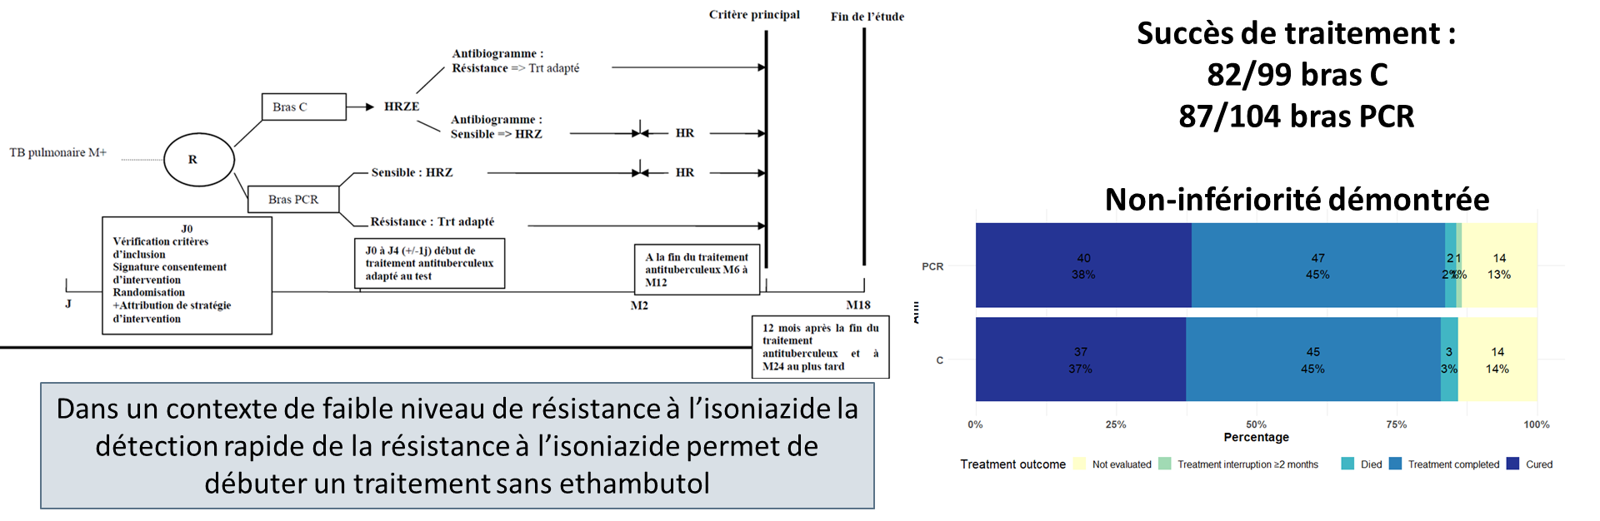
Détection précoce de la résistance isoniazide/rifampicine pour l’allègement du traitement initial de la tuberculose : les résultats de l’étude randomisée FAST-TB
De Castro N, Mechaï F, Bachelet D, Canestri A, Joly V, Vandenhende M, Boutoille D, Kerjouan M, Veziris N, Molina JM, Grall N, Tattevin P, Laouénan C, Yazdanpanah Y; FAST TB Study Group
De Castro N et al. OFID 2024

Slide 7
Que faire en cas d’interruption de traitement ?
En cas d’interruption de traitement de plus de 2 semaines pendant les 2 premiers mois de traitement (phase de quadrithérapie) ou en cas d’interruption de plus de 2 mois entre M3 et M6 (phase de bithérapie), il est recommandé de reprendre le traitement à zéro. (Avis d’experts)

Slide 8
Faut-il un jeûne drastique, pour la rifampicine ?

Slide 9
Supplémentation en vitamine B6
Il est recommandé de prescrire de la pyridoxine (vitamine B6) à toutes les personnes recevant de l’isoniazide et présentant un risque de neuropathie (femmes enceintes, nourrissons allaités, VIH, diabète, malnutrition, insuffisance rénale chronique, personnes très âgées, alcool). La dose quotidienne nécessaire est 10 mg/jour.
Prise en charge dans le cadre de l’ALD29
Becozyme (10 mg/cp)
Becilan (250 mg/cp)
Princi B (25 mg/cp)
Si pyridoxine > 50 mg/j prolongé : risque de neuropathie secondaire

Slide 10
Quand raccourcir le traitement d’une tuberculose pulmonaire à M. tuberculosis sensible chez l’adulte ?
En cas de tuberculose pauci-bacillaire avec examen microscopique et cultures négatives, sans caverne, limitée à un lobe, sans suspicion de résistance, pour les patients immunocompétents, il est possible de raccourcir le traitement standard à 4 mois (2 mois de quadrithérapie puis 2 mois de bithérapie). Ces situations peuvent correspondre notamment aux tuberculoses diagnostiquées lors d’une enquête autour d’un cas
Idem pour uvéite avec test IGRA+

Slide 11
Chez les enfants avec TB pulmonaire limitée non bacillifère sans caverne, 4 mois suffisent !
Turkova A et al. New Engl J Med 2022

Slide 12
Commentaires
TB pauci-bacillaire chez l’enfant => Pas d’inquiétude sur ces traitements courts avec molecules usuelles, mais bien respecter les critères:
TB multi-sensible
Si pulmonaire, un seul lobe, non bacillifère, sans caverne
Autres: TB ganglionnaire non compressive, TB pleurale
Et s’assurer de l’observance…

Slide 14
Traitement de la TB MDR ‘et plus’
1. Rappel: changement des definitions OMS (2021)
MDR (multi-résistante) = résistance à isoniazide & rifampicine
Pré-XDR & XDR (ultra-résistante) = MDR ‘aggravées’
Pré-XDR: MDR + Résistance à toutes les quinolones
XDR: pré-XDR + Résistance à bédaquiline et/ou linézolide
2. Message principal des recos 2025 = ‘avis d’experts’
Expérience (CNR Myrma) & multi-disciplinarité (RCP)
3. Si vous voulez tout savoir…
6 mois BPaLM pour MDR (bédaquiline, prétomanide, linézolide, moxifloxacine)
6 mois BPaL pour pré-XDR (bédaquiline, prétomanide, linézolide)

Slide 15
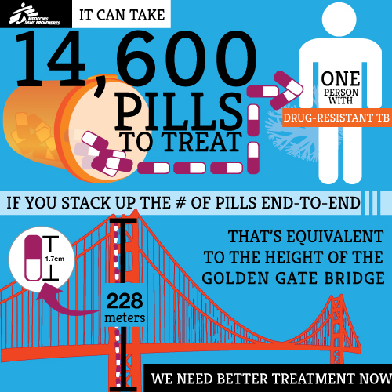
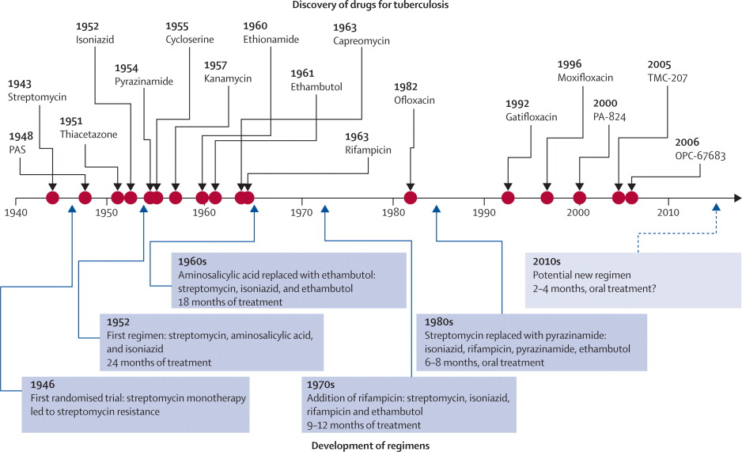
L’importance des plaidoyers et des partenariats public/privé
Ma et al. Lancet 2010;375:2100

Slide 16
Shah M et al. Clin Infect Dis 2024

Slide 17
Shah M et al. Clin Infect Dis 2024

Slide 18
https://www.liguepulmonaire.ch/sites/default/files/documents/hb_tb_fr_241014.pdf

Slide 19
https://www.liguepulmonaire.ch/sites/default/files/documents/hb_tb_fr_241014.pdf

Slide 20
Evolution des tests diagnostiques dans les TB pulmonaires sensibles qui guérissent
https://www.liguepulmonaire.ch/sites/default/files/documents/hb_tb_fr_241014.pdf

Slide 21
Commentaires
Les recos ‘TB’ ont été précédées de la mise à jour des recos SFHH sur la prevention de la transmission respiratoire des infections en general (2024), avec
Approche théorique
Principe de précautions avec objectif ‘risque zero’
Peu de prise en compte du rapport bénéfices/risques
=> Statu quo pour les recos isolement TB (14 j de traitement au moins)
http://www.sfhh.org

Slide 22
Où débuter le traitement d’une tuberculose pulmonaire ?
Il est recommandé de débuter le traitement des tuberculoses respiratoires en hospitalisation, en chambre individuelle, en appliquant les mesures barrière détaillées dans les recommandations de la SF2H, et de les maintenir au minimum 14 jours à partir du début du traitement, en raison de la contagiosité.
En cas d’hospitalisation prolongée au-delà de 14 jours, l’isolement doit être maintenu au moins 30 jours après le début du traitement en présence d’excavations et/ou d’une charge bacillaire initiale élevée et/ou de lésions pulmonaires étendues.

Slide 23
Où débuter le traitement d’une tuberculose pulmonaire ?
Le traitement d’une tuberculose sans atteinte respiratoire et sans risque de transmission, peut être débuté en ambulatoire, sous réserve de l’absence de vulnérabilités sociales, d’une bonne compréhension et adhésion au traitement.

Slide 24
Surveillance du traitement

Slide 25
Surveillance du traitement

Slide 26
Surveillance du traitement

Slide 27
Messages à ramener à la maison
Diagnostic simplifié
2 prélèvements seulement, le même jour
le déclin des tubages gastriques
PCR puis LBA si suspicion non confirmée
Traitement raccourci
4 mois si TB pauci-bacillaire (2RHZE puis 2RH)
6 mois pour TB MDR (BPaLM) et pré-XDR (BPaL)
Isolement: ‘statu quo’

Slide 28

Groupe recos TB France
Florence Ader
Claire Andréjak
Youssef Bennis
Xavier Blanc
Anne Bourgarit
Samia Boussouar
Nathalie De Castro
Christophe Delacourt
Pierre Fillâtre
Philippe Fraisse
Marine Gosset
Lorenzo Guglielmetti
Mathilde Jachym
Olivia Keita-Perse
Mallorie Kerjouan
Solen Kernéis
Thomas Maître
Frédéric Méchaï
Julie Mazenq
Blandine Prevost
Pierre Tattevin
Macha Tétart
Nicolas Véziris
Oumar Kane (représentant patients)

